Slide 1
bnMAP.pro
Цифровой сервис мониторинга
и анализа рынка новостроек
Москва
ЗАПАД
Аналитический отчёт
по проекту жилой застройки
ТПУ ИЛЬИНСКАЯ
Новорижское шоссе
22 км
г. Москва, Новорижское шоссе, 22 км
Класс: Бизнес (1 очередь – Бизнес-Лайт)
Дата отчёта: май 2026 г.
ст. Ильинская
(откр. 2027 г.)
Конфиденциально

Slide 2
bnMAP.pro
СТРУКТУРА ОТЧЁТА
Анализ местоположения Проекта
1
Слайды 3–14
(Выводы — слайды 9, 13)
Формирование конкурентной выборки
2
Слайды 15–47
Обзор проектов: предложение, спрос, ценообразование, выводы
Ценообразование и стратегия реализации
3
Слайды 48–58
2 прогнозных сценария (предпосылки и выводы — слайд 55)

Slide 3
РАЗДЕЛ 1
Анализ местоположения Проекта
bnMAP.pro

Slide 4
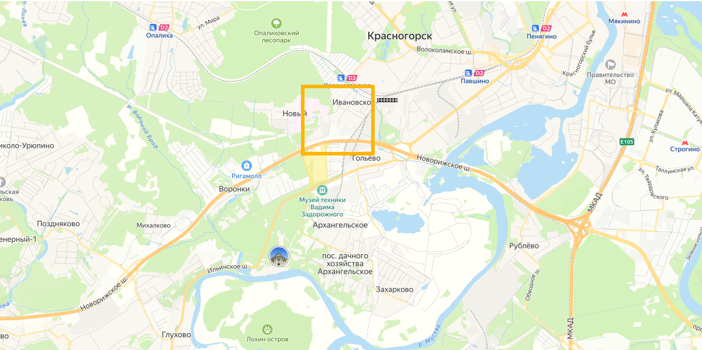
bnMAP.pro
ОБ УЧАСТКЕ И МЕСТОПОЛОЖЕНИИ
• Кадастровый номер: 50:11:0050603:423
• Площадь участка: ~4,2 га
• Форма участка: вытянутый линейный тип
• Север: Новорижское шоссе
• Юг: Москва-река
• Запад: Воронки / Архангельское
• Восток: Рублёво / МКАД направление
Основной вывод:
Участок расположен в зоне активного
развития западного направления Москвы.

Slide 5
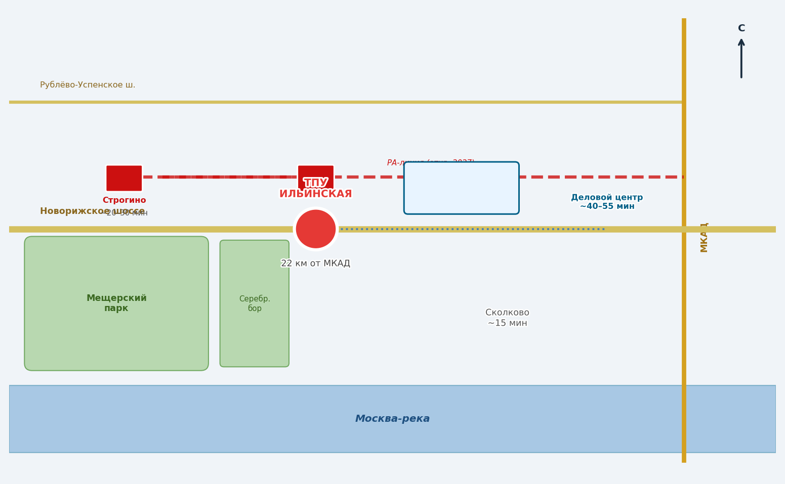
bnMAP.pro
ТРАНСПОРТНАЯ ДОСТУПНОСТЬ
• Расстояние до МКАД: ~5 км
• Москва-Сити: ~40–55 мин
• м. Строгино: ~20–30 мин
• ст. Ильинская: шаговая доступность
• Новорижское шоссе — основной коридор
Основной вывод:
Проект обладает высокой перспективной
транспортной доступностью.

Slide 6
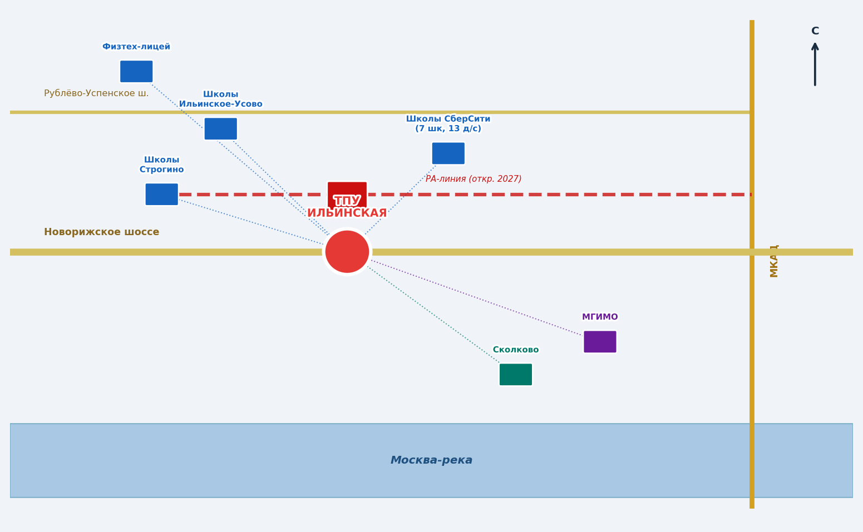
bnMAP.pro
ОБРАЗОВАНИЕ И ДОУ
• Школы Ильинское-Усово
• Школы СберСити
• МГИМО
• Физтех-лицей
• Сколково
• Сколково (с 2012 г.)
Основной вывод:
Локация формирует сильный образовательный
кластер западного направления.

Slide 7
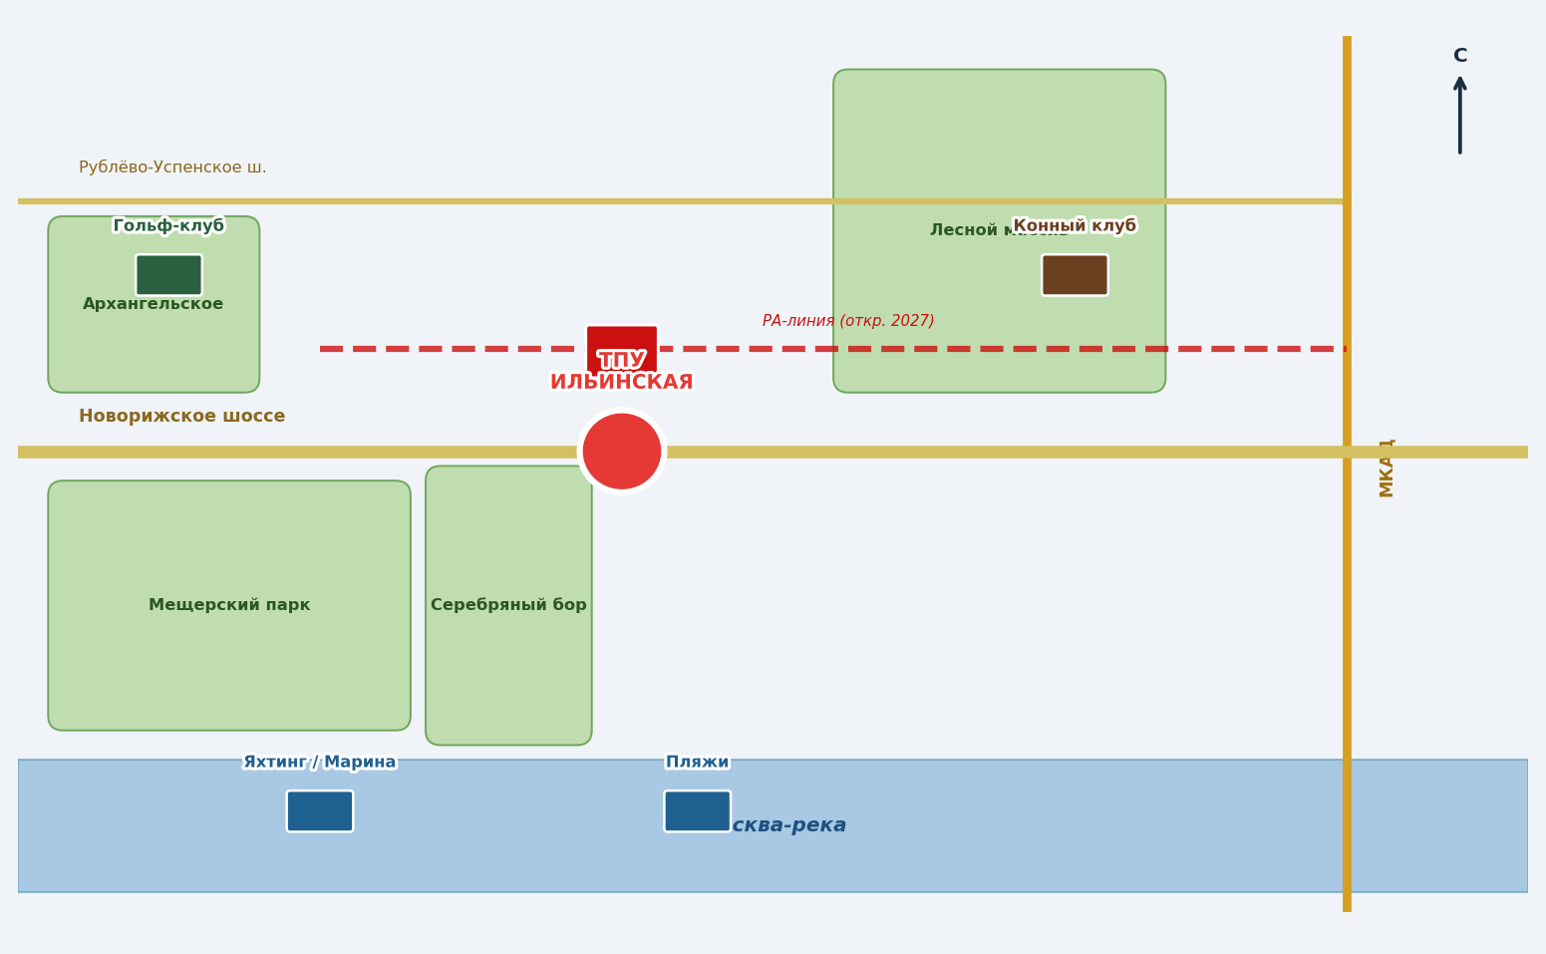
bnMAP.pro
СПОРТ И РЕКРЕАЦИЯ
• Серебряный бор
• Мещерский парк
• Outdoor-инфраструктура
• Яхтинг и рекреация
• Лесные массивы
Основной вывод:
Локация обладает выраженным природным
и рекреационным потенциалом.

Slide 8
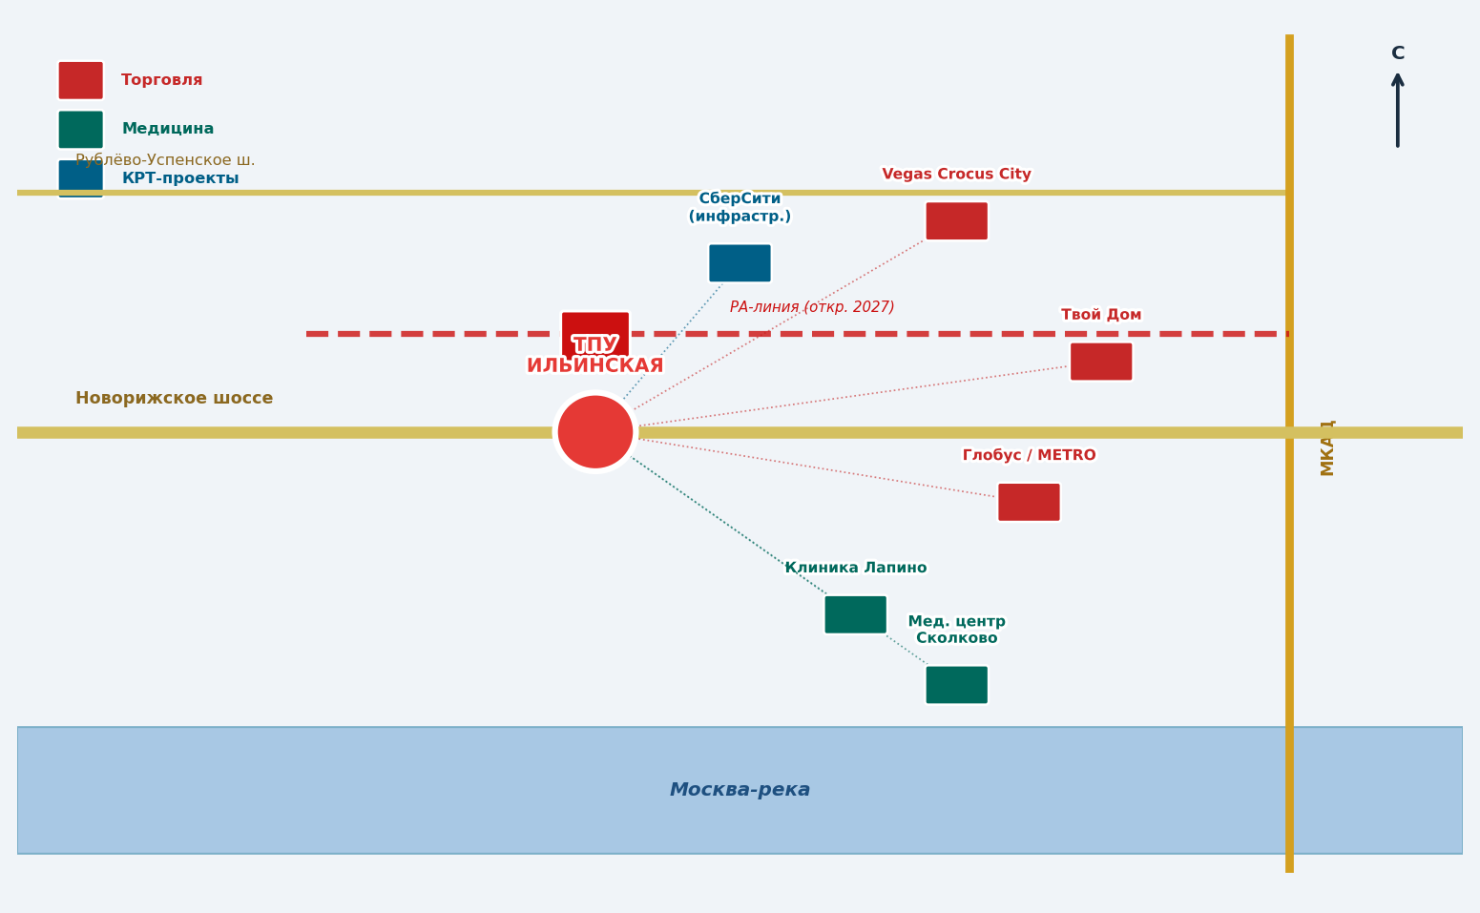
bnMAP.pro
ТОРГОВЛЯ И МЕДИЦИНА
Торговля:
• Vegas Crocus
• Твой Дом
• Глобус / METRO
Медицина:
• Лапино
• Медицинская инфраструктура Сколково
Основной вывод:
Инфраструктурное обеспечение района
продолжает активно развиваться.

Slide 9
bnMAP.pro
ВЫВОДЫ: ОКРУЖЕНИЕ И ИНФРАСТРУКТУРА
Участок расположен в западном направлении — одном из наиболее экологически чистых и статусных в Московском регионе. Престижность Новорижского и Рублёво-Успенского направлений обеспечивает высокий спрос на качественное жильё.
Открытие ст. «Ильинская» Рублёво-Архангельской линии метро (2027) станет ключевым драйвером роста цен и спроса. Прямая связь с деловым центром Москвы (м. «Деловой центр», «Выставочная») — главное конкурентное преимущество локации.
В ближайшем окружении формируется мощная инфраструктурная база: «СберСити» (7 школ, 13 детсадов, поликлиники, торговля), «Строгино 360», «Мыс» — всё это повысит востребованность локации.
Рекреационный потенциал локации высок: Москва-река, Мещерский парк, Серебряный бор, гольф-клубы, конные клубы, марины — соответствует требованиям ЦА Бизнес-класса.
Концентрация инновационных и образовательных учреждений (Сколково, Физтех, МГИМО) создаёт уникальную интеллектуальную среду, дополнительно формирующую платёжеспособный спрос в локации.
Торговая и медицинская инфраструктура представлена в 10–20 минутах транспортной доступности (ТЦ «Твой Дом», «Крокус», клиника «Лапино», «Сколково»). По мере реализации проектов КРТ уровень локальной инфраструктуры существенно возрастёт.

Slide 10
bnMAP.pro
SWOT-АНАЛИЗ: МЕСТОПОЛОЖЕНИЕ
ПРЕИМУЩЕСТВА
СЛАБЫЕ СТОРОНЫ
Престижное западное направление Москвы — Новорижское шоссе
Близость к РА-линии метро (ст. Ильинская, откр. 2027) — прямая связь с деловым центром
Благоприятная экологическая обстановка, рекреационные ресурсы
Окружение статусных проектов (СберСити, Сколково, Мыс)
Расположение в зоне формирования нового городского района
Значительная удалённость от центра Москвы (22 км по МКАД)
Общественный транспорт до открытия ст. Ильинская — затруднён
Возможные пробки на Новорижском шоссе в часы пик
Недостаточная развитость локальной торговой инфраструктуры
ВОЗМОЖНОСТИ
РИСКИ
Открытие РА-линии — резкий рост цен и спроса после 2027 г.
Формирование нового делового и жилого кластера в западном направлении
Рост инфраструктуры в рамках СберСити, Строгино 360, Мыс
Инновационная среда Сколково — привлечение IT- и бизнес-аудитории
Задержка открытия ст. Ильинская — ограничение транспортной доступности
Рыночные риски: изменение условий ипотечного кредитования
Высокая конкуренция: СберСити как масштабный проект КРТ
Рост загруженности Новорижского шоссе в долгосрочной перспективе

Slide 11
bnMAP.pro
SWOT-АНАЛИЗ: ПРОЕКТ ТПУ ИЛЬИНСКАЯ
ПРЕИМУЩЕСТВА ПРОЕКТА
СЛАБЫЕ СТОРОНЫ ПРОЕКТА
Уникальное название «ТПУ» — прямая ассоциация с открытием ст. Ильинская
Дифференциация: 1 очередь (Бизнес-Лайт) — широкий охват ЦА, 2-3 очереди — полноценный Бизнес-класс
Отсутствие прямых конкурентов в классе Бизнес в непосредственной близости
Синергия с девелоперами классом выше (СберСити) — статусное окружение
Новый девелопер — отсутствие известных реализованных проектов в МО
Строительство не начато — риск несоответствия ожиданий ЦА по срокам
Зависимость продаж от сроков открытия ст. Ильинская (2027)
Отделка квартир: необходимость чёткого решения по предложению в 1 очереди
ВОЗМОЖНОСТИ ПРОЕКТА
РИСКИ ПРОЕКТА
Рост цен после открытия метро — потенциал прирост 20–35% к цене
ЦА: IT-специалисты, предприниматели Сколково, Москва-Сити — высокий платёжеспособный спрос
Формирование комьюнити вокруг станции метро и инновационной среды
Возможность позиционирования как первый бизнес-класс у ст. Ильинская
Перенос сроков открытия РА-линии метро — прямое влияние на продажи
Политика ЦБ: высокие ипотечные ставки ограничивают спрос в бизнес-классе
Конкуренция со стороны СберСити (бизнес-класс, сданные корпуса, известный бренд)
Эксплуатационные расходы — критичный фактор для ЦА, важно заложить в концепцию

Slide 12
bnMAP.pro
ОБЩИЕ ВЫВОДЫ ПО РАЗДЕЛУ 1
Местоположение и окружение участка позволяют реализовать проект жилой застройки Бизнес-класса в рамках ТПУ Ильинская. Статус Новорижского направления и приближающееся открытие метро подтверждают обоснованность позиционирования.
01
Открытие ст. «Ильинская» РА-линии метро в 2027 г. является ключевым катализатором роста стоимости проекта. Рекомендуется закладывать сценарии ценообразования с учётом данного события, максимизируя продажи после открытия станции.
02
Дифференциация продукта по очередям (1 оч. — компактные квартиры, Бизнес-Лайт; 2-3 оч. — полноценный Бизнес-класс) позволяет охватить более широкую ЦА и диверсифицировать риски реализации.
03
При формировании УТП Проекта рекомендуется делать акцент на: прямую связь с деловым центром Москвы после открытия метро; экологию и рекреацию западного направления; инновационную среду Сколково; камерность и приватность Бизнес-класса.
04

Slide 13
РАЗДЕЛ 2
Обзор проектов конкурентного
окружения в локации
bnMAP.pro

Slide 14
bnMAP.pro
ПРОЕКТЫ КОНКУРЕНТНОГО ОКРУЖЕНИЯ В ЛОКАЦИИ
Целевой Проект
Бизнес-класс (конкуренты)
Комфорт-класс (частичное пересечение ЦА)
Сити Бэй
Строгино 360
СберСити
Квартал Строгино
МКАД ↓
ТПУ ИЛЬИНСКАЯ
(ПРОЕКТ)
Резиденции Сколково
Станиславский
Мыс
Родина Переделкино
← Центр Москвы (35–50 мин)
Вывод: Основную конкурентную угрозу в классе Бизнес представляет «СберСити» (масштаб, бренд). «Станиславский» — прямой конкурент по позиционированию. Проекты комфорт-класса частично пересекаются с 1 очередью Проекта.

Slide 15
bnMAP.pro
КОНКУРЕНТНАЯ ВЫБОРКА
Параметры предложения квартир в конкурентном окружении на май 2026 г.
Название проекта | Класс | Застройщик | Лотов в экспозиции | Ср. площадь лота, кв. м | Ср. цена кв. м, руб. | Ср. бюджет лота, млн руб. | Дата РВЭ
СберСити | Бизнес | АО СЗ Рублёво-Арханг. | 178 | 82.4 | 483 000 | 39.8 | 2026–2027
Станиславский | Бизнес | ОМ Девелопмент | 201 | 58.3 | 305 000 | 17.8 | II кв. 2027
Мыс | Премиум/Бизнес | MR Group | 286 | 72.4 | 340 000 | 24.6 | 2026–2027
Строгино 360 | Комфорт | ПИК | 415 | 52.1 | 498 000 | 25.9 | IV кв. 2028
Резиденции Сколково | Бизнес- | Абсолют Недвиж. | 117 | 61.8 | 268 000 | 16.6 | III кв. 2026
Родина Переделкино | Бизнес- | ООО СЗ Родина | 180 | 58.0 | 245 000 | 14.2 | 2026–2027
Нексус | Комфорт+ | А101 | 220 | 55.4 | 285 000 | 15.8 | IV кв. 2026
Страна. Озерная | Комфорт | ФСК | 340 | 48.2 | 262 000 | 12.6 | I кв. 2027
Сити Бэй | Комфорт+ | MR Group | 520 | 53.6 | 385 000 | 20.6 | 2026–2028
Квартал Строгино | Комфорт | Самолёт | 384 | 47.8 | 378 000 | 18.1 | II–IV кв. 2026

Slide 16
bnMAP.pro
КОНКУРЕНТНАЯ ВЫБОРКА: ПОЗИЦИОНИРОВАНИЕ, ПРЕИМУЩЕСТВА И НЕДОСТАТКИ
СберСити
Преимущества
Недостатки
Уникальный масштаб и инфраструктура. Бренд Сбербанка. ИИ в ЖКХ. 7 школ, 13 детсадов.
Задержки строительства. Высокие цены. Значительный объём нереализованного предложения.
Позиционирование:
Первый инновационный смарт-район России на берегу Москвы-реки.
Станиславский
Преимущества
Недостатки
Камерность, малоэтажность. Авторская архитектура. Панорамные террасы. Варианты отделки.
Новый девелопер. Близость к Новорижскому шоссе (400 м). Нет метро в пешей доступности.
Позиционирование:
Малоэтажный жилой квартал в датско-голландском стиле в 10 мин от Москвы.
Мыс
Преимущества
Недостатки
Уникальное природное расположение. Разнообразие форматов. Инфраструктура курортного уровня.
Удалённость от метро. Цены выше рынка для некоторых форматов. Длительный срок реализации.
Позиционирование:
Загородный премиум-проект 200 га в Ликино — урбан-блоки, клубные дома, таунхаусы, коттеджи.
Строгино 360
Преимущества
Недостатки
Метро в пешей доступности. Бульвар. Физтех-лицей. Природный парк рядом.
Высокая плотность застройки. Самый высокий бюджет покупки среди комфорт-класса.
Позиционирование:
Флагман ПИК в экологичном р-не Строгино. 3.4 км пешеходного бульвара.

Slide 17
bnMAP.pro
СРАВНИТЕЛЬНЫЙ АНАЛИЗ: СРЕДНИЕ ЦЕНЫ КВ.М В ЭКСПОЗИЦИИ

Slide 18
bnMAP.pro
СРАВНИТЕЛЬНЫЙ АНАЛИЗ: СРЕДНИЙ БЮДЖЕТ И ПЛОЩАДЬ ЛОТОВ

Slide 19
bnMAP.pro
ЦЕНЫ: СБЕРСИТИ
КЛЮЧЕВЫЕ ПОКАЗАТЕЛИ
+72%
рост цены
со старта продаж
483
тыс.
средняя цена
кв.м в экспозиции
82.4
кв.м
средняя
площадь лота
39.8
млн
средний бюджет
покупки

Slide 20
bnMAP.pro
ЦЕНЫ: СТАНИСЛАВСКИЙ
КЛЮЧЕВЫЕ ПОКАЗАТЕЛИ
+22%
рост цены
со старта продаж
305
тыс.
средняя цена
кв.м в экспозиции
58.3
кв.м
средняя
площадь лота
17.8
млн
средний бюджет
покупки

Slide 21
bnMAP.pro
СПРОС: СРАВНЕНИЕ ТЕМПОВ ПРОДАЖ В КОНКУРЕНТНОЙ ВЫБОРКЕ

Slide 22
bnMAP.pro
ВЫВОДЫ: КОНКУРЕНТНОЕ ОКРУЖЕНИЕ
В локации Проекта отсутствуют прямые конкуренты в классе Бизнес с аналогичными параметрами продукта. «СберСити» — более масштабный проект с иным ценовым уровнем. «Станиславский» — малоэтажный проект ближайшего конкурентного сравнения.
Ценовой диапазон в бизнес-классе: от 305 000 руб./кв.м (Станиславский) до 483 000 руб./кв.м (СберСити). Средние бюджеты: от 17.8 млн (Станиславский) до 39.8 млн (СберСити).
В комфорт-классе средние цены составляют 245 000–498 000 руб./кв.м, средние бюджеты — 12.6–25.9 млн руб. Часть ЦА 1 очереди Проекта будет рассматривать эти проекты наравне с Проектом.
Максимальный темп продаж — 61 лот/месяц («Сити Бэй», крупный комфорт+ проект с метро в доступности). В бизнес-классе реалистичный темп — 8–12 лотов/месяц на старте. Пик — до 25–35 лотов/месяц после открытия ст. Ильинская.
Объём нереализованных остатков в выборке значителен: «СберСити» — несколько тысяч лотов, «Строгино 360» — 415+ лотов. Умеренная конкуренция в бизнес-сегменте позволяет «ТПУ Ильинская» занять нишу.

Slide 23
РАЗДЕЛ 3
Ценообразование и стратегия реализации
bnMAP.pro

Slide 24
bnMAP.pro
ЦЕНООБРАЗОВАНИЕ НА СТАРТЕ ПРОДАЖ
Методика и исходные предпосылки
МЕТОДИКА РАСЧЁТА
Фактор | Стан-ский | СберСити | Мыс
Цена кв.м аналога | 305 000 | 483 000 | 340 000
Девелопер | +15% | +10% | +15%
Транспортная доступность | 0% | +5% | +5%
Класс проекта | +5% | -20% | +5%
Стадия строительства | -5% | +5% | -5%
Открытие метро (прогноз) | +15% | +10% | +15%
Масштаб/Формат | +5% | -10% | +5%
Итоговая коррект. | +35% | 0% | +40%
Приведённая цена | 411 750 | 483 000 | 476 000
Вес аналога | 40% | 40% | 20%
Итог: | — | — | 458 000
Метод: Экспертная оценка методом сравнительного анализа с корректировками по ключевым ценообразующим факторам.
Предпосылки: • Старт продаж — III квартал 2026 г.
• Ввод в эксплуатацию 1 очереди — IV квартал 2028 г.
• Ввод 2-3 очередей — 2029–2031 г.
• Открытие ст. Ильинская — 2027 г.
• Инфляция 4–6% до 2030 г.
• Условно стабильная экономическая ситуация.
КЛЮЧЕВЫЕ ЦЕНООБРАЗУЮЩИЕ ФАКТОРЫ
Девелопер; местоположение; транспортная доступность; негативные и позитивные внешние факторы; стадия строительства; масштаб и класс; площади лотов; наличие отделки; темп продаж.
Открытие метро — отдельный ключевой фактор роста цены.

Slide 25
bnMAP.pro
СТРАТЕГИИ РЕАЛИЗАЦИИ
Предпосылки и выводы
Рекомендуемая рыночная цена реализации на старте продаж (III кв. 2026 г.)
458 000 руб./кв.м
Средний темп продаж на старте: 8 лотов/месяц (до открытия метро)
СТРАТЕГИЯ 1 – АКТИВНАЯ
Cash flow: ≈12.8 млрд руб.
1
Акцент на максимизацию темпов продаж. Пиковые значения — до 30–35 лотов/квартал с I квартала 2028 г. (после открытия метро). Более агрессивная ценовая политика роста.
Ср. цена: 520 000 руб./кв.м
СТРАТЕГИЯ 2 – КОНСЕРВАТИВНАЯ
Cash flow: ≈13.2 млрд руб.
2
Ориентация на устойчивый темп продаж — 20–25 лотов/квартал в пиковый период. Более высокая доля продаж на поздних этапах, что увеличивает средневзвешенную цену.
Ср. цена: 535 000 руб./кв.м
* В случае ухудшения рыночных условий темп реализации может быть снижен до 10–15 лотов/квартал, что увеличит период реализации Проекта.

Slide 26
bnMAP.pro
СТРАТЕГИЯ РЕАЛИЗАЦИИ 1 – АКТИВНАЯ
ПОКАЗАТЕЛЬ | ЕД. ИЗМ. | ЭТАП 1 (1 оч.) | ЭТАП 2 (2 оч. I) | ЭТАП 3 (2 оч. II) | ЭТАП 4 (3 оч.) | ВСЕГО
Класс | — | Бизнес-Лайт | Бизнес | Бизнес | Бизнес | Бизнес
Объём лотов | шт. | 380 | 420 | 450 | 550 | 1 800
Объём площади | тыс. кв.м | 20.9 | 27.3 | 29.3 | 38.5 | 116.0
Ср. площадь лота | кв.м | 55.0 | 65.0 | 65.1 | 70.0 | 64.4
Старт продаж | — | III кв. 26 | I кв. 27 | III кв. 27 | I кв. 28 | III кв. 26
Окончание строит. | — | IV кв. 28 | II кв. 29 | IV кв. 29 | II кв. 31 | II кв. 31
Ср. темп продаж | лот/мес. | 8 | 12 | 14 | 22 | 14
Цена (старт) | руб./кв.м | 458 000 | 485 000 | 505 000 | 525 000 | 458 000
Цена (ср.взвеш.) | руб./кв.м | 490 000 | 530 000 | 550 000 | 580 000 | 520 000
Ср. бюджет лота | млн руб. | 26.9 | 34.5 | 35.8 | 40.6 | 33.5
Сумма контрактов | млрд руб. | 1.88 | 2.82 | 3.08 | 5.02 | 12.80

Slide 27
bnMAP.pro
СТРАТЕГИЯ РЕАЛИЗАЦИИ 2 – КОНСЕРВАТИВНАЯ
ПОКАЗАТЕЛЬ | ЕД. ИЗМ. | ЭТАП 1 (1 оч.) | ЭТАП 2 (2 оч. I) | ЭТАП 3 (2 оч. II) | ЭТАП 4 (3 оч.) | ВСЕГО
Класс | — | Бизнес-Лайт | Бизнес | Бизнес | Бизнес | Бизнес
Объём лотов | шт. | 380 | 420 | 450 | 550 | 1 800
Объём площади | тыс. кв.м | 20.9 | 27.3 | 29.3 | 38.5 | 116.0
Ср. площадь лота | кв.м | 55.0 | 65.0 | 65.1 | 70.0 | 64.4
Старт продаж | — | III кв. 26 | I кв. 27 | III кв. 27 | I кв. 28 | III кв. 26
Окончание строит. | — | IV кв. 28 | II кв. 29 | IV кв. 29 | II кв. 31 | II кв. 31
Ср. темп продаж | лот/мес. | 6 | 9 | 11 | 17 | 11
Цена (старт) | руб./кв.м | 458 000 | 485 000 | 505 000 | 525 000 | 458 000
Цена (ср.взвеш.) | руб./кв.м | 490 000 | 530 000 | 555 000 | 600 000 | 535 000
Ср. бюджет лота | млн руб. | 26.9 | 34.5 | 36.1 | 42.0 | 34.5
Сумма контрактов | млрд руб. | 1.88 | 2.82 | 3.08 | 5.42 | 13.20

Slide 28
bnMAP.pro
ПРОГНОЗ ДИНАМИКИ ЦЕН ПО ЭТАПАМ РЕАЛИЗАЦИИ

Slide 29
bnMAP.pro
Цифровой сервис мониторинга и анализа рынка новостроек
ТПУ
ИЛЬИНСКАЯ
КОНТАКТЫ
Телефон:
+7 903 149 66 50
Аналитический
отчёт
E-mail:
smart@itlabrealty.ru
Сайт:
bnmap.pro
Аналитический отчёт по проекту ТПУ Ильинская
Май 2026 г. Конфиденциально.
bnMAP.pro © 2026

